Slide 1
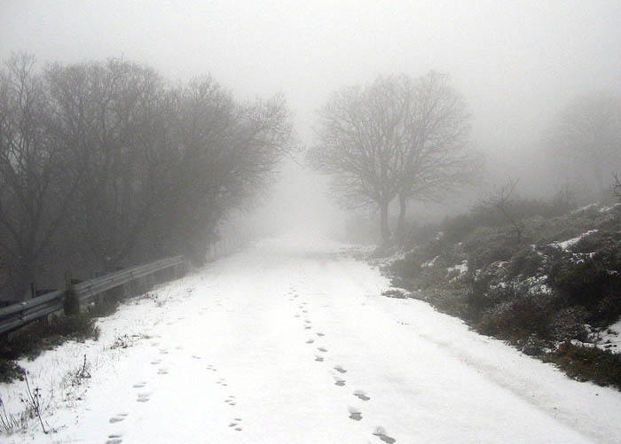
第九章
热力学基础

Slide 2
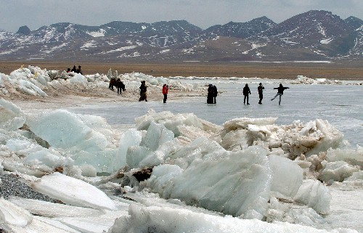

常见的一些现象：
1. 一壶水开了，水变成了水蒸气。
2. 温度降到0℃以下，液态的水变成了固体的冰块。
3. 气体被压缩，压强增强。
4. 物体被加热，物体的温度升高。
热现象

Slide 3
§9-1 热力学的基本概念
9-1-1 热力学系统
在热力学中把要研究的宏观物体（气体、液体、固体）称为热力学系统 简称系统。
外界：系统以外与系统有着相互作用的环境
孤立系统：与外界不发生任何能量和物质交换的热力学系统。
封闭系统： 与外界只有能量交换而没有物质交换的系统。

Slide 4
物态参量：描述热力学系统物态的物理量。
描述气体的物态参量：压强、体积和温度
压强（p）：
垂直作用在单位容器壁面积上的气体压力。
国际单位制单位：
帕斯卡（1 Pa =1 N/m²）
1标准大气压 = 1.01325×10⁵（Pa）

Slide 5
体积（V ）：
气体分子自由活动的空间。
国际单位制单位：
米³（m³ ）
温度（T）：
温度是表征在热平衡物态下系统宏观性质的物理量。
两热力学系统相互接触，而与外界没有热量交换，当经过了足够长的时间后，它们的冷热程度不再发生变化，则我们称两系统达到了热平衡。
热力学第零定律： 如果两个系统分别与第三个系统达到热平衡，则这两个系统彼此也处于热平衡。

Slide 6
A
A
B
C
B
C
温度的宏观定义：
表征系统热平衡时宏观性质的物理量。
温标 —— 温度的数值表示法。

Slide 7
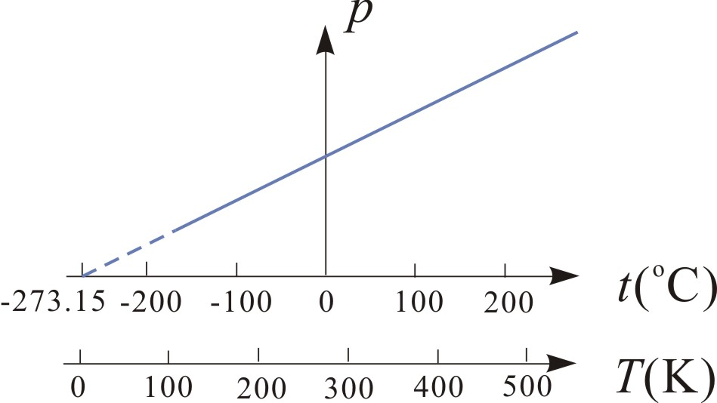


摄氏温标：
t ℃
水的冰点 —— 0 ℃
水的沸点 —— 100℃
冰点和沸点之差的百分之一规定为1 ℃ 。
热力学温标： T K
绝对零度： T = 0 K
t = - 273.15 ℃
水三相点（气态、液态、固态的共存状态）273.16 K

Slide 8
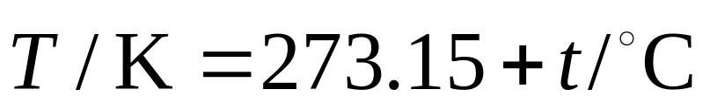
大爆炸后的宇宙温度 | 10³⁹ K
实验室能够达到的最高温度 | 10⁸ K
太阳中心的温度 | 1.5×10⁷ K
太阳表面的温度 | 6000 K
地球中心的温度 | 4000 K
水的三相点温度 | 273.16 K
微波背景辐射温度 | 2.7 K
实验室能够达到的最低温度（激光制冷） | 2.4×10⁻¹¹ K

Slide 9
9-1-2 平衡态 准静态过程
平衡态：一个孤立系统，其宏观性质在经过充分长的时间后保持不变（即其物态参量不再随时间改变）的物态。
注意：如果系统与外界有能量交换，即使系统的宏观性质不随时间变化，也不能断定系统是否处于平衡态。

Slide 10
热力学过程：热力学系统的物态随时间发生变化的过程。
准静态过程：
p
状态变化过程进行得非常缓慢，以至于过程中的每一个中间状态都近似于平衡态。
p
( p_{A},V_{A},T_{A} )
准静态过程的过程曲线可以用p -V 图来描述，图上的每一点都表示系统的一个平衡态。
( p_{C},V_{C},T_{C} )
( p_{B},V_{B},T_{B} )
O
V

Slide 11
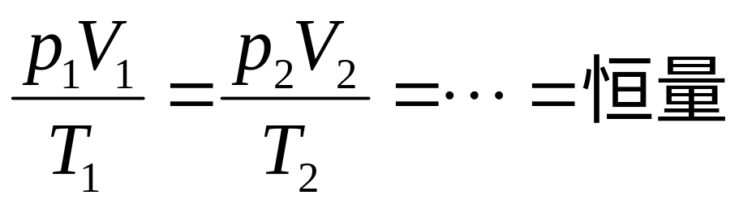
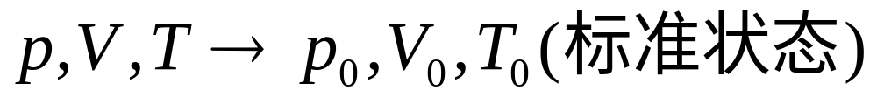
9-1-3 理想气体物态方程
理想气体：在任何情况下都严格遵守“波意耳定律”、“盖-吕萨克定律”以及“查理定律”的气体。
（质量不变）

Slide 12
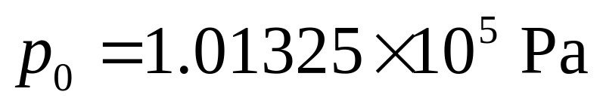
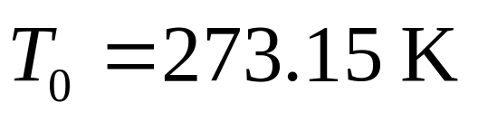
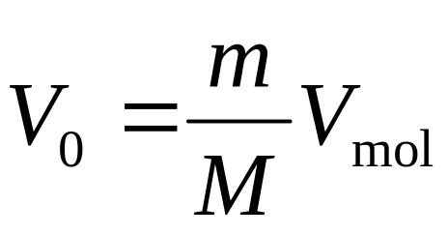
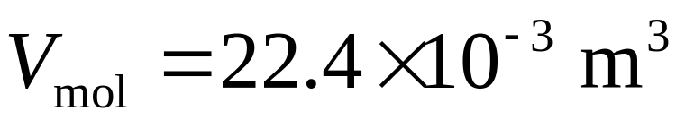
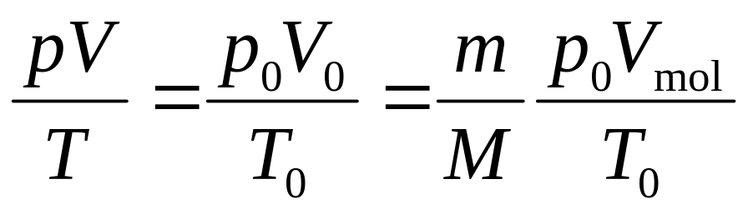
标准状态：
其中：
m 为气体的总质量。
M 为气体的摩尔质量。

Slide 13
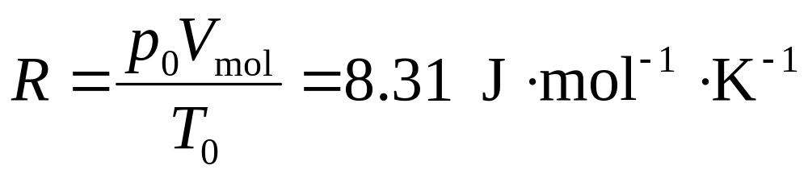
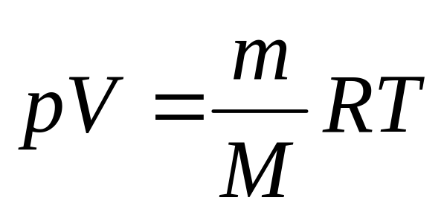
令：
R 称为“摩尔气体常量 ”
代入：
理想气体物态方程：

Slide 14
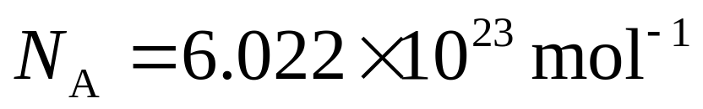

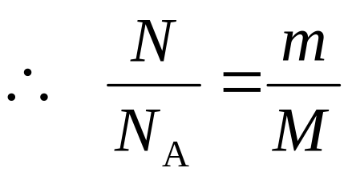
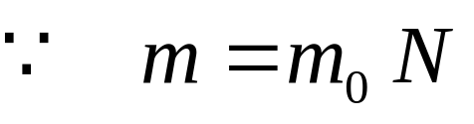
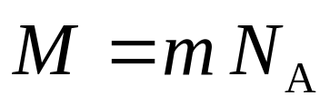
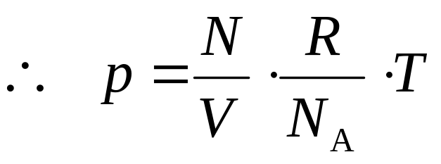
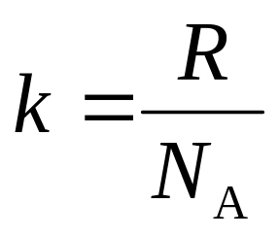
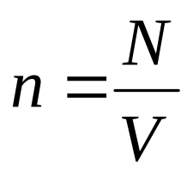
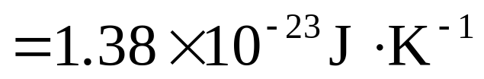
分子质量为 m₀，气体分子数为N，分子数密度 n。
阿伏伽德罗常量
玻耳兹曼常量

Slide 15
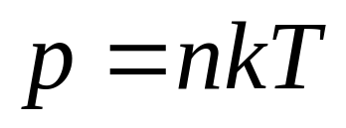

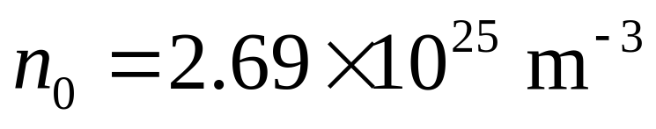
标准状态：
标准状态下的分子shu数密度：
称为洛施密特常量

Slide 16
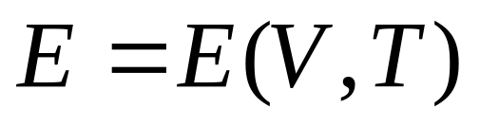
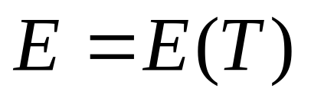
§9-2 热力学第一定律
9-2-1 改变系统内能的两条途径 热功当量
内能：系统内分子热运动的动能和分子之间的相互作用势能之总和：
理想气体内能： 理想气体的内能只与分子热运动的动能有关，是温度的单值函 数。

Slide 17
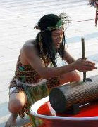
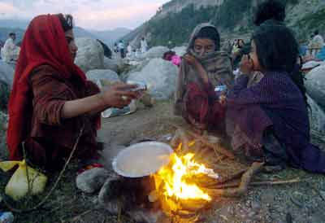
改变系统内能的两种不同方法：
钻木取火 —— 通过做功的方式将机械能转换为物体的内能。
烤火 —— 通过热量传递提高物体内能。

Slide 18
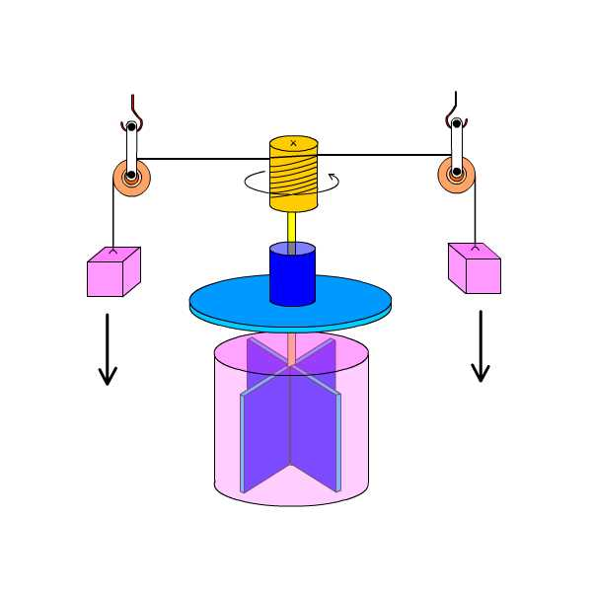
热量(Q) ： 系统之间由于热相互作用而传递的能量。
注意：功和热量都是过程量，而内能是物态量，通过做功或传递热量的过程使系统的物态（内能）发生变化。
热功当量：
1 cal = 4.186 J
焦耳用于测定热功当量的实验装置。

Slide 19
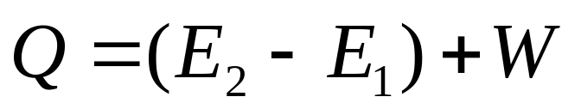
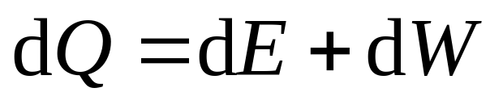
9-2-2 热力学第一定律的数学描述
热力学第一定律：
包括热现象在内的能量守恒定律。
Q 表示系统吸收的热量，W 表示系统所做的功，ΔE 表示系统内能的增量。
热力学第一定律微分式：

Slide 20
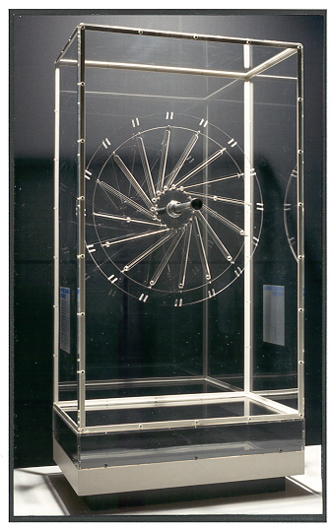
符号规定：
1. 系统吸收热量Q为正，系统放热Q为负。
2. 系统对外做功W为正，外界对系统做功W为负。
3. 系统内能增加ΔE为正，系统内能减少ΔE为负。
第一类永动机：
不需要外界提供能量，但可以连续不断地对外做功的机器。
热力学第一定律：
“不可能制造出第一类永动机。”

Slide 21




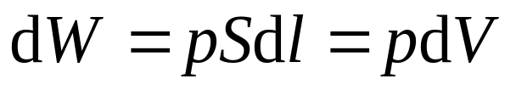
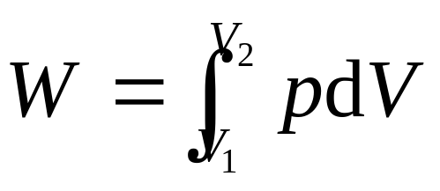
9-2-3 准静态过程中热量、功和内能
(1) 准静态过程中功的计算
p
(p_{A},V_{A},T_{A})
dl
(p_{B},V_{B},T_{B})
O
dV
V
V_{A}
V_{B}

Slide 22
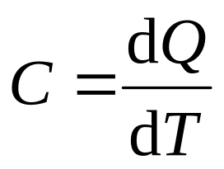
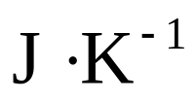
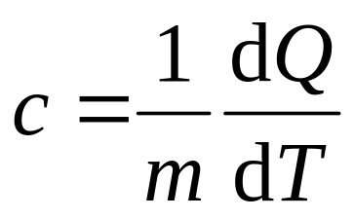
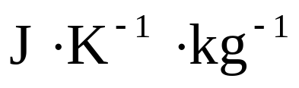
结论：系统所做的功在数值上等于p-V 图上过程曲线以下的面积。
（2）准静态过程中热量的计算
热容量：物体温度升高1 K 所需要吸收的热量。
单位：
比热：单位质量的物质热容量。
单位：

Slide 23
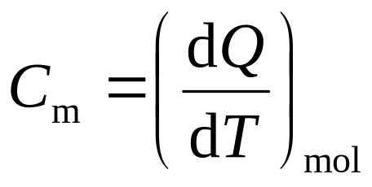
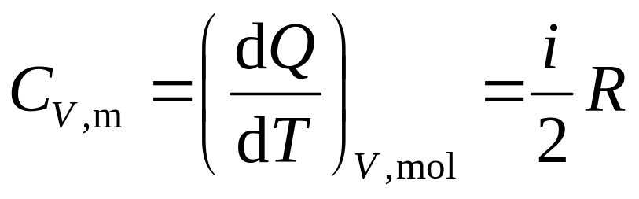
摩尔热容量：1 mol 物质的热容量。
摩尔定容热容： 1 mol 理想气体在体积不变的状态下，温度升高1 K 所需要吸收的热量。

Slide 24
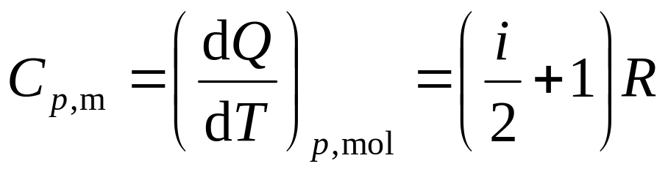
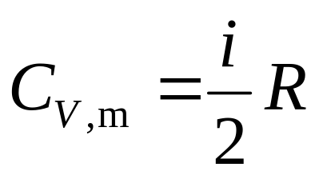
摩尔定压热容： 1mol 理想气体在压强不变的物态下，温度升高1 K 所需要吸收的热量。
（ i 为分子的自由度数）
单原子气体： i = 3 , 氦、氖
双原子气体：i = 5 ，氢、氧、氮
多原子气体：i = 6 ，水蒸气、二氧化碳、甲烷

Slide 25
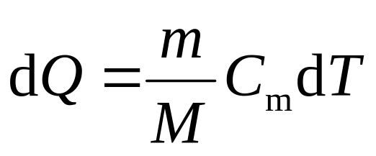
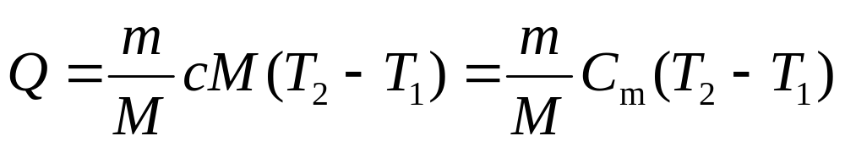
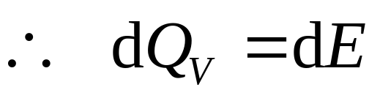
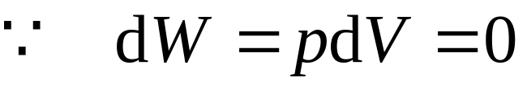
微过程的热量计算式：
热量计算式：
（3）准静态过程中内能变化的计算
设想一个物态变化过程，过程中系统的体积不变。

Slide 26
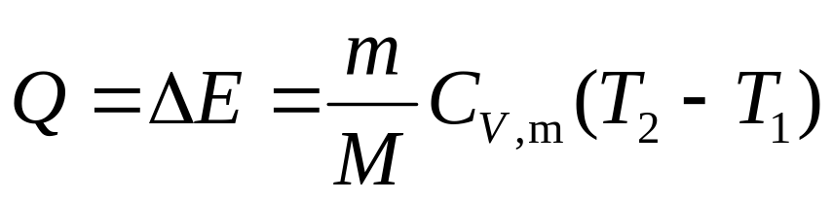
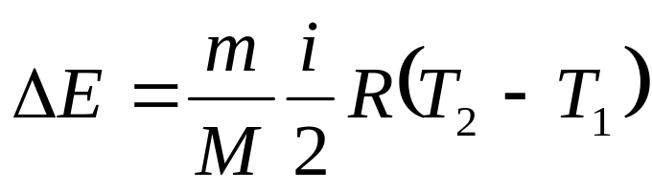
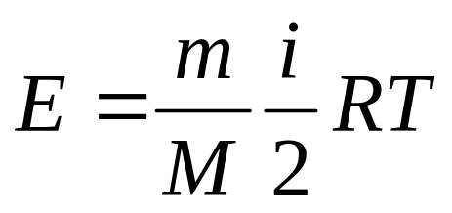
即有
内能增量：
注意：内能是物态量，内能的增量与过程无关，因此上式适合于任意过程。
内能：
结论：理想气体的内能只是温度的单值函数。

Slide 27
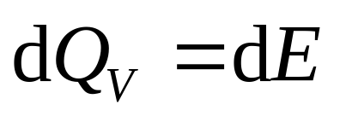
§9-3 热力学第一定律的应用
9-3-1 热力学的等值过程
1. 等体过程
等体过程: 气体在物态变化过程中体积保持不变。
Q
V = 恒量 ， dV = 0
p
等体过程的热力学第一定律:
V₀
V

Slide 28
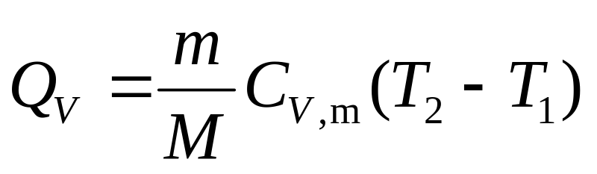


结论：在等体过程中，系统吸收的热量完全用来增加自身的内能。
吸收热量：
内能增量：
等体过程系统做功：

Slide 29


2. 等压过程
等压过程:气体在物态变化过程中压强保持不变。
p
Q
p = 恒量 ， dp = 0
等压过程的热力学第一定律:
p
p₀
O
V₁
V₂
V

Slide 30






吸收热量：
等压过程的功：
因为

Slide 31



等压过程系统的吸热：
等压过程系统内能的增量：
等压过程系统做功：

Slide 32






3. 摩尔定容热容与摩尔定压热容的关系
迈耶公式：
结论： 同一物态下1 mol 的理想气体温度升高1K，等压过程需要吸收的热量比等体过程吸收的热量多8.31 J。
单原子分子：
比热容比：
双原子分子：

Slide 33

4. 等温过程
等温过程:气体在物态变化过程中温度保持不变。
p
Q
T = 恒量 ，dE = 0
Q = W
p
等温过程的热力学第一定律:
O
V₁
V₂
V

Slide 34





等温过程系统做功和吸热：
等温过程系统内能的增量：

Slide 35


例1 将500 J的热量传给标准状态下的2 mol 氢。（1）V 不变，热量变为什么？氢的温度为多少？（2）T 不变，热量变为什么？氢的p，V各为多少？（3）p 不变，热量变为什么？氢的T，V各为多少？
解：
（1）Q = ΔE，热量转变为内能

Slide 36




（2）T 不变，热量变为什么？氢的p，V各为多少？
Q = W，热量转变为功

Slide 37



（3）p不变，热量变为什么？氢的T，V各为多少？
Q = W+ ΔE，热量转变为功和内能

Slide 38





例2 一定量的理想气体，由物态a经b到达c（图中abc为一直线）。求此过程中：
（1）气体对外做的功；
（2）气体内能的增量；
p/atm
a
（3）气体吸收的热量。
3
2
b
解:
1
c
0
1
2
3
V/L

Slide 39




例3 质量为2.8×10⁻³ kg，压强为1atm，温度为27℃的氮气。先在体积不变的情况下使其压强增至3atm，再经等温膨胀使压强降至1atm，然后又在等压过程中将体积压缩一半。试求氮气在全部过程中的内能变化，所做的功以及吸收的热量，并画出p -V图。
解
p/atm
3
2
1
V
V₁
V₄
V₃

Slide 40





p/atm
3
2
1
V
V₁
V₄
V₃

Slide 41




等体过程：
等温过程：
p/atm
3
2
1
V
V₁
V₄
V₃

Slide 42





等压过程：
p/atm
3
2
1
V
V₁
V₄
V₃

Slide 43


9-3-2 绝热过程 多方过程
1 理想气体的绝热过程
绝热过程:气体在物态变化过程中系统和外界没有热量的交换。
p
p
绝热过程的热力学第一定律:
V₁
V₂
V

Slide 44



绝热过程内能增量：
绝热过程的功：
绝热方程：

Slide 45





绝热方程的推导：
由理想气体的物态方程：
两边微分：

Slide 46







Slide 47






两边积分：
消去 p：
消去 V：

Slide 48







绝热线和等温线
p
绝热方程：
绝热
化简：
A
等温
V
等温方程：
结论：绝热线在A点的斜率大于等温线在A点的斜率。

Slide 49



2. 多方过程
多方过程：
等压过程：n = 0
等温过程：n = 1
绝热过程：n = γ
等体过程：n = ∞
当 n = ∞ 时，V = 常数
多方过程中的功：
由多方过程方程：

Slide 50




内能增量：
由热力学第一定律：

Slide 51



设多方过程的摩尔热容为 C_{n,m}
多方过程吸热：
比较可得：
由
和
多方过程的摩尔热容：

Slide 52




例4 有8×10⁻³ kg氧气，体积为0.41×10⁻³ m³ ，温度为27℃。如氧气作绝热膨胀，膨胀后的体积为4.1×10⁻³ m³ ，问气体做多少功？如作等温膨胀，膨胀后的体积也为4.1×10⁻³m³ ，问气体做多少功？
解：
绝热方程：

Slide 53




例5 有体积为10⁻² m³的一氧化碳，其压强为10⁷ Pa，温度为300 K。膨胀后，压强为10⁵ Pa。试求（1）在等温过程中系统所做的功和吸收的热量；（2）如果是绝热过程，情况将怎样？
解：
（1）等温过程
系统做功：
内能变化：

Slide 54










系统吸热：
（2）绝热过程
系统做功：
又
系统吸热：

Slide 55

§9-4 循环过程
9-4-1 循环过程
循环过程：
系统经历了一系列物态变化过程以后，又回到原来物态的过程。

Slide 56




循环特征：经历一个循环过程后，内能不变。
p
aIb 为膨胀过程：
a
p_{a}
I
bIIa为压缩过程：
净功：
II
p_{b}
b
V_{a}
V_{b}
V
结论：在任何一个循环过程中，系统所做的净功在数值上等于p –V 图上循环曲线所包围的面积。

Slide 57

循环过程的分类：
正循环：在 p –V 图上循环过程按顺时针进行
逆循环：在p –V 图上循环过程按逆时针进行
热机：工作物质作正循环的机器
制冷机：工作物质作逆循环的机器
设：系统吸热 Q₁ ，系统放热 Q_{2。}
循环过程的热力学第一定律：

Slide 58


9-4-2 热机和制冷机
工作物质：在热机中被用来吸收热量、并对外做功的物质。
热机效率：在一次循环过程中，工作物质对外做的净功与它从高温热源吸收的热量之比。

Slide 59



制冷过程：外界做功W，系统吸热 Q₂，放热 Q₁。
制冷系数：
制冷系数：制冷机从低温热源吸取的热量与外界做功之比。

Slide 60

9-4-3 卡诺循环及其效率
1824年，法国青年科学家卡诺（1796 — 1832）提出一种理想热机，工作物质只与两个恒定热源（一个高温热源，一个低温热源）交换热量。整个循环过程是由两个绝热过程和两个等温过程构成，这样的循环过程称为卡诺循环。

Slide 61



理想气体准静态卡诺循环由两个等温过程和两个绝热过程组成。
AB过程：
p
A
Q₁
T₁
B
CD过程：
D
Q₂
T₂
C
BC和DA过程：
V_{A}
V_{D}
V_{B}
V_{C}
V

Slide 62





p
A
T₁
B
D
T₂
C
V_{A}
V_{D}
V_{B}
V_{C}
V

Slide 63


卡诺循环效率：
结论：卡诺循环的效率仅仅由两热源的温度决定。
卡诺制冷机：
卡诺制冷系数：

Slide 64


例6 3.2×10 ⁻² kg氧气作ABCD循环过程。A→B和C → D都为等温过程，设T₁ = 300 K，T₂ = 200 K，V₂ = 2V₁。求循环效率。
解：
p
A
T₁=300K
B
吸热
D
T₂=200K
C
放热
V₁
V₂
V

Slide 65






放热
吸热
p
A
T₁=300K
B
D
T₂=200K
C
V₁
V₂
V

Slide 66



例7 计算奥托机的循环效率。c → d, e → b为等体过程； b → c，d → e为绝热过程。
解：
吸热
p
d
放热
c
e
a
b
O
V₀
V
V

Slide 67






p
d
c
e
a
b
O
V₀
V
V

Slide 68

§9-5 热力学第二定律
9-5-1 热力学过程的方向性
设在某一过程中，系统从物态A变化到物态B。如果能使系统进行逆向变化，从物态B恢复到初态A，而且在恢复到初态A时，周围的一切也都恢复原状，则该过程称为可逆过程。

Slide 69
如果系统不能回复到原物态A，或者虽能回复到初态A，但周围一切不能恢复原状，则该过程称为不可逆过程。
自然界一切与热现象有关的实际宏观过程都是不可逆的，所谓可逆过程只是一种理想过程。
可逆机：能产生可逆循环过程的机器。
不可逆机：不能产生可逆循环过程的机器。

Slide 70

气体自由膨胀过程的不可逆性

Slide 71
9-5-2 热力学第二定律
开尔文表述：不可能制成一种循环动作的热机，只从单一热源吸取热量，使之完全变为有用的功而不产生其他影响。
第二类永动机不可能制成。
克劳修斯表述：不可能把热量从低温物体传到高温物体而不引起其他变化。
热量不可能自动地从低温物体传向高温物体。

Slide 72
证明热力学第二定律两种表述的一致性：
高 温 热 源 T₁
Q
Q + Q₂
Q₂
A
B
W
Q = W
Q₂
Q₂
低 温 热 源 T₂
如果开尔文表述不成立，则克劳修斯表述也不成立。

Slide 73
如果克劳修斯表述不成立，则开尔文表述也不成立。
高 温 热 源 T₁
Q
Q₁= Q
A
B
W
W
Q
Q₂
Q - Q₂
低 温 热 源 T₂

Slide 74
热力学第二定律的实质在于指出，一切与热现象有关的实际宏观过程都是不可逆过程。
无摩擦力等耗散力做功的准静态过程才是可逆过程。

Slide 75



9-5-3 卡诺定理
1. 在相同的高温热源与相同的低温热源之间工作的一切可逆机，不论用什么工作物质，效率相等。
2. 在相同的高温热源与相同的低温热源之间工作的一切不可逆机的效率不可能高于可逆机的效率。
≤

